Slide 1
Kąpiel
fundacja ingenium

Slide 2
Kiedy Zosia jest brudna,

Slide 3
czas na kąpiel.

Slide 4
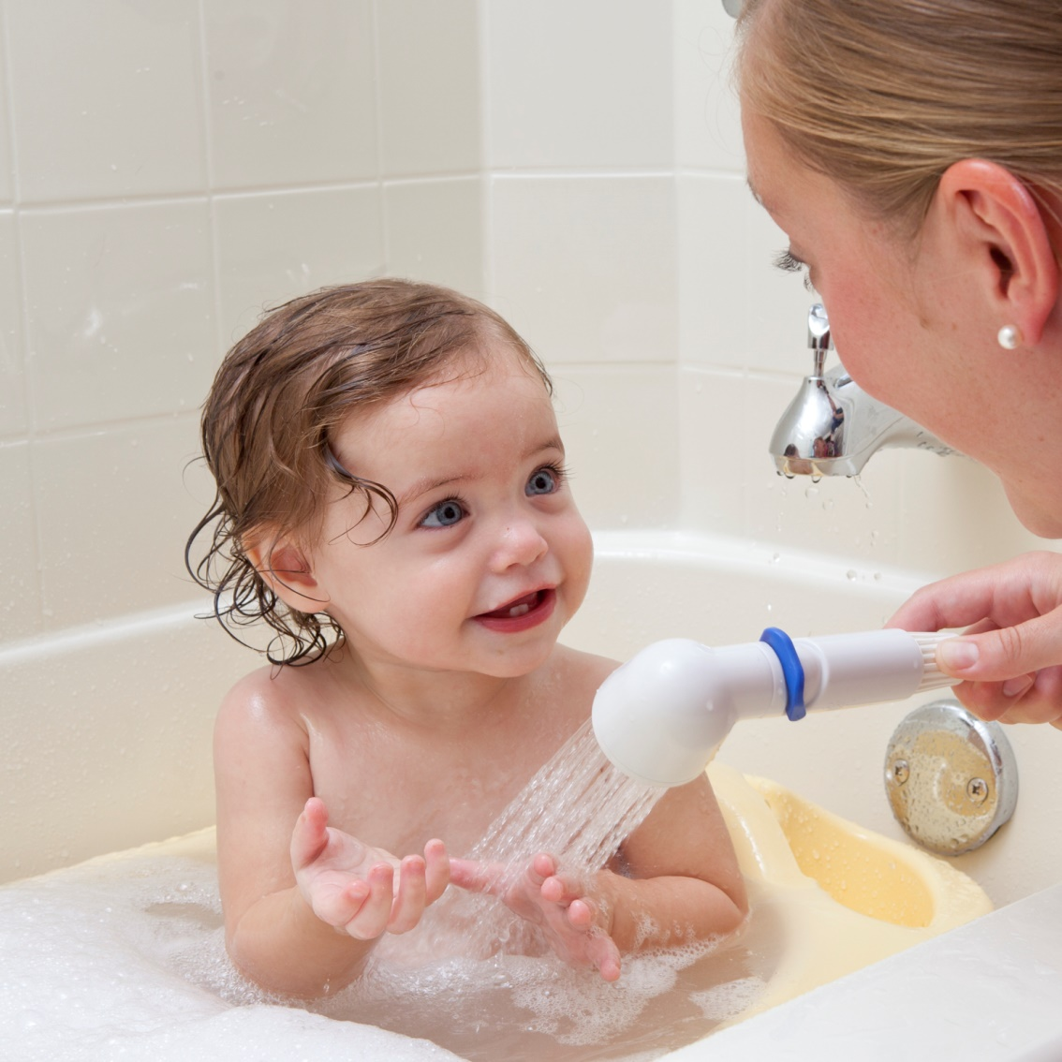

Slide 5
Mama napełnia wannę

Slide 6
wodą z kranu.

Slide 7
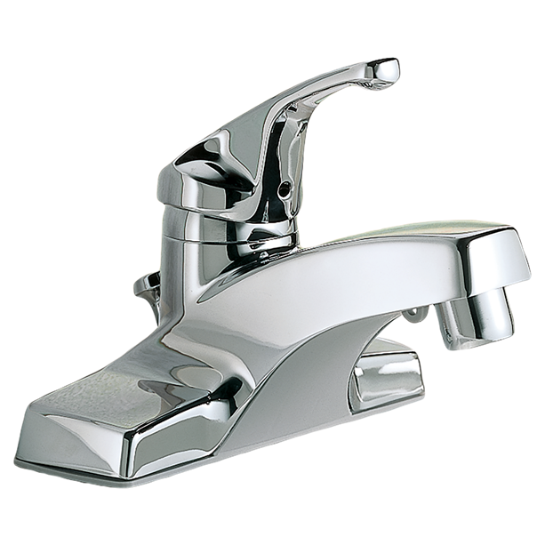
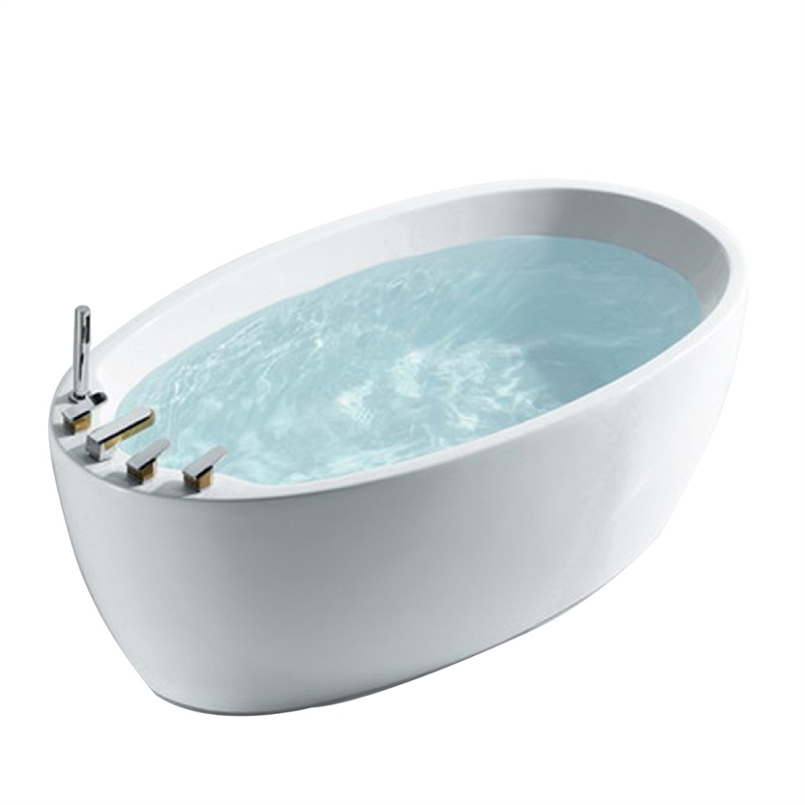

Slide 8
Zosia myje się gąbką,

Slide 9
płynem do kąpieli i szamponem.

Slide 10
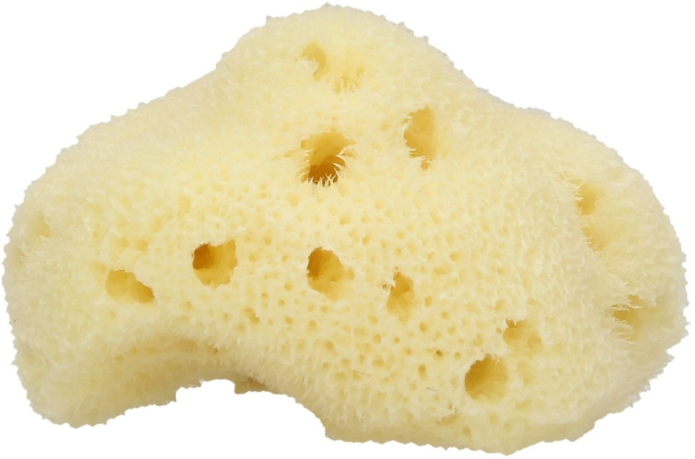
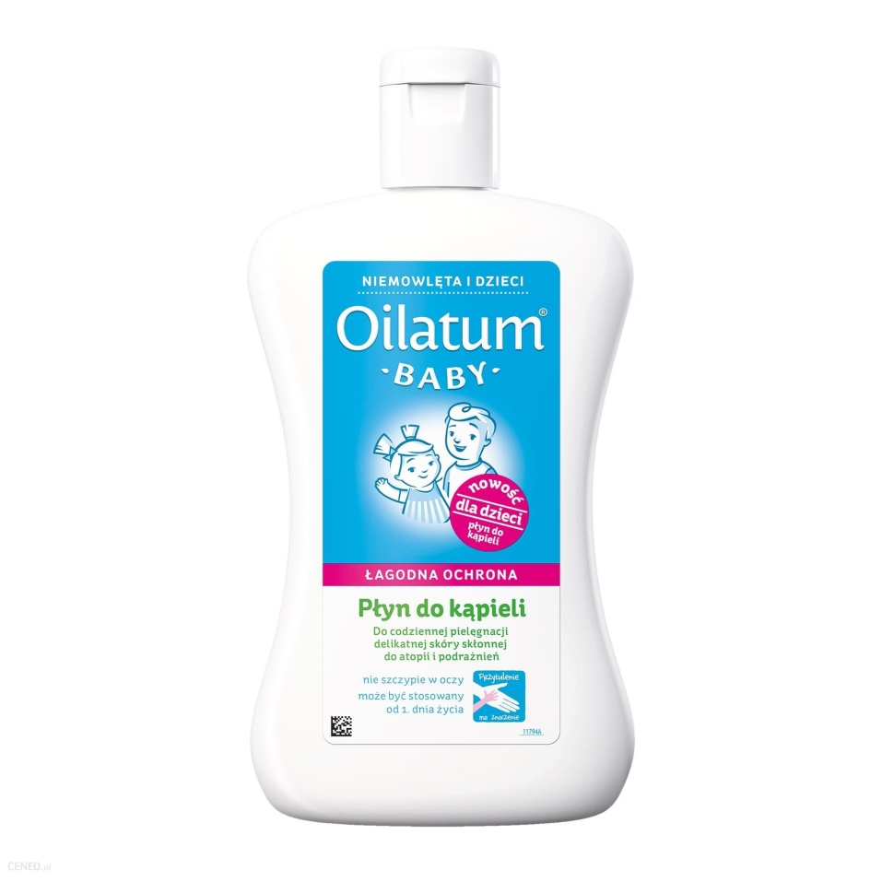
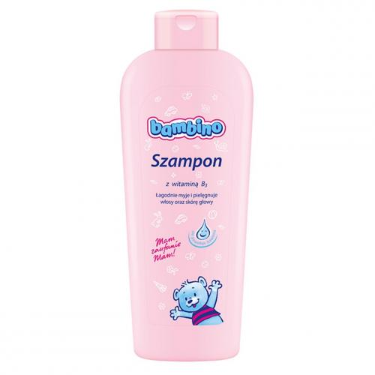

Slide 11
Kiedy woda i szampon zmieszają się,

Slide 12
robią się bąbelki.

Slide 13
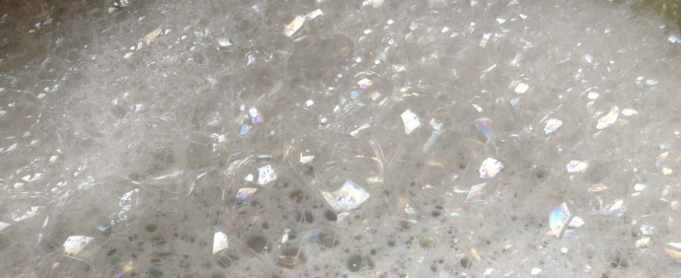

Slide 14
Zosia bawi się w kąpieli zabawkami.

Slide 15
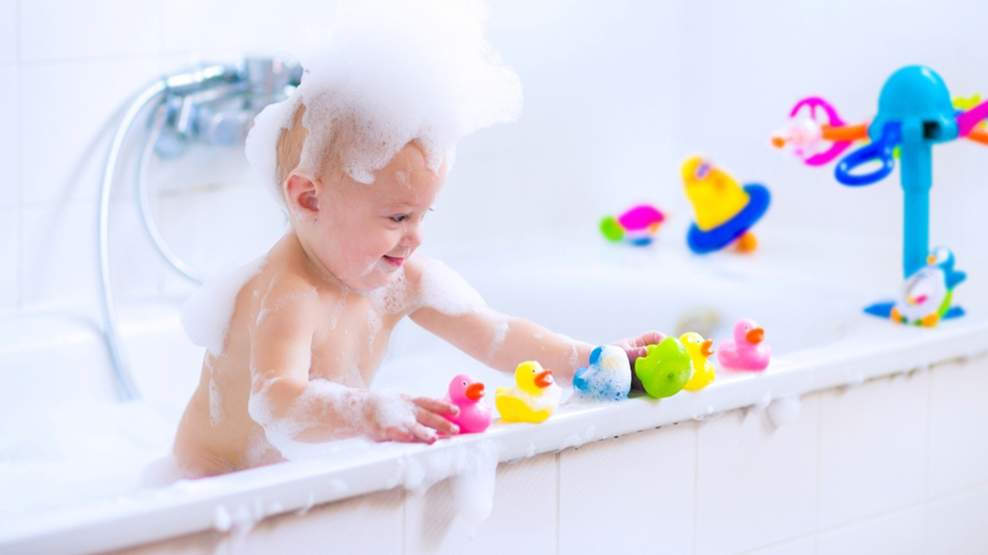

Slide 16
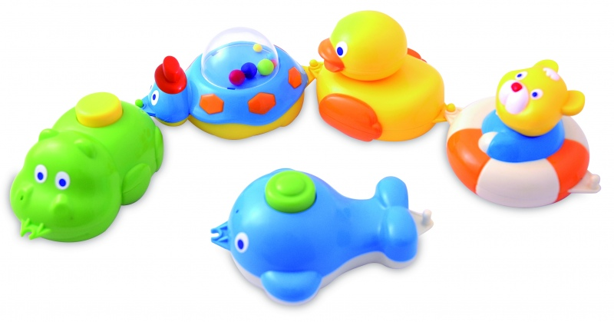

Slide 17
Ale jej ulubiona zabawa

Slide 18
to chlapanie.

Slide 19
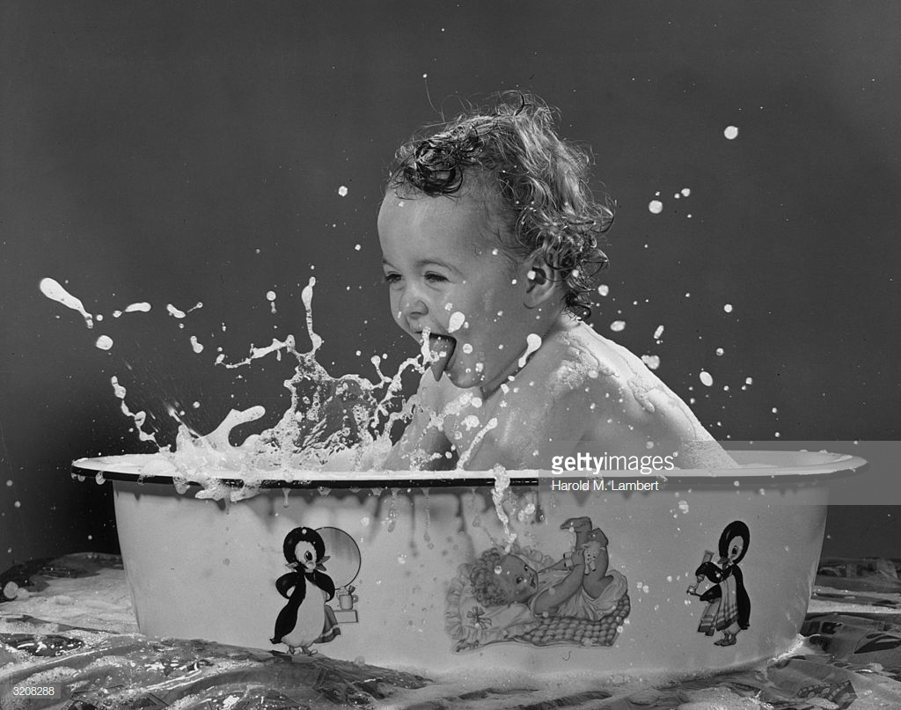
Chlap! Chlap!

Slide 20
Od tego chlapania

Slide 21
mama jest całkiem mokra.

Slide 22
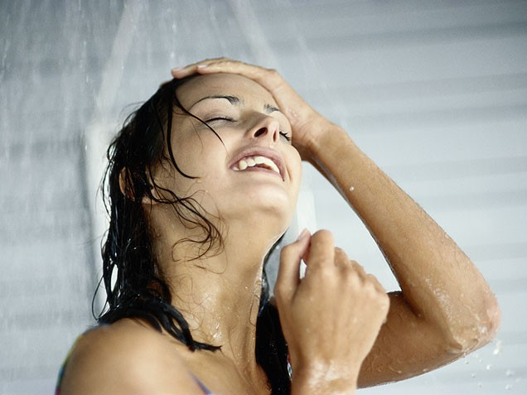

Slide 23
Koniec

